Slide 1

Menyusun Portfolio
Chapter 7 - Topic 3

Slide 2

Agenda
Menyusun portfolio
1) Strategi Content-first
2) Piramida UX Portfolio 3) Platform portfolio
4) No-code website builders

Slide 3
Strategi Content-first

Slide 4
Looking for jobs without a portfolio is like going overseas without a passport

Slide 5

Strategi content-first
Menyusun Portfolio
Portfolio akan selalu menjadi bagian dari proses seorang desainer. Sebuah portfolio dapat menunjukkan keterampilan serta pengalaman Anda sebagai seorang desainer, dan menarik para rekruter atau klien untuk mempekerjakan Anda.
Selain itu, proses penyusunan portfolio memungkinkan Anda untuk mengidentifikasi keterampilan dan pencapaian Anda sambil merenungkan pekerjaan yang ingin Anda lakukan di masa depan.
Notes:
Photo by Domenico Loia on Unsplash

Slide 6

Strategi content-first
Mengawali Penyusunan Portfolio
Daripada menghabiskan waktu berjam-jam mengutak - atik detail desain yang tidak begitu penting.
Pada awal penyusunan portfolio, kita perlu mengawali proses dengan menulis konten untuk studi kasus yang akan ditampilkan. Jika masih ragu dari mana Anda dapat memulai tulisan, Anda dapat: 1. Mengikuti alur penyusunan studi kasus (chapter 7.1) 2. Menggunakan sebuah templat konten yang terbukti ampuh dan dapat mempercepat pembuatan studi kasus → portfolio UX Anda (NNGroup case study template)
Notes:
Photo by Hannah Olinger on Unsplash

Slide 7

Strategi content-first
Strategi content-first
Content-first berarti mempertimbangkan konten sejak awal dalam proses penyusunan portfolio. Kita telah banyak membahas studi kasus dan cara menyusunnya dengan baik pada pertemuan sebelumnya. Nah, pada dasarnya, memulai dari menulis studi kasus dalam proses menyusun portfolio adalah praktik yang terbaik dan selaras dengan strategi content-first dimana yang diutamakan adalah konten.
Pendekatan content-first tidak mengharuskan konten sepenuhnya ditulis dan dipoles sebelum memulai desain atau penambahan elemen visual. Mendefinisikan struktur konten adalah yang terpenting.
Notes:
Photo by Nick Morrison on Unsplash

Slide 8
Strategi content-first
Menggunakan sebuah templat untuk konten studi kasus
Ingatkan bahwa sebuah portfolio dapat berbentuk sebuah website atau PDF. Nah, cara mengatur konten pada sebuah website dan PDF cukup berbeda. Saat menyusun portfolio berbasis web, Anda perlu menahan keinginan untuk mendesain secara berlebihan pada template, konten Anda harus menjadi fokus utama dan situs Anda harus mudah dinavigasi dan dikonsumsi. Pada sebuah PDF, Anda dapat dengan mudah menghapus dan menambahkan konten yang yang disesuaikan dengan pekerjaan yang Anda sedang lamar.
Notes:
Photo by Nick Morrison on Unsplash

Slide 9
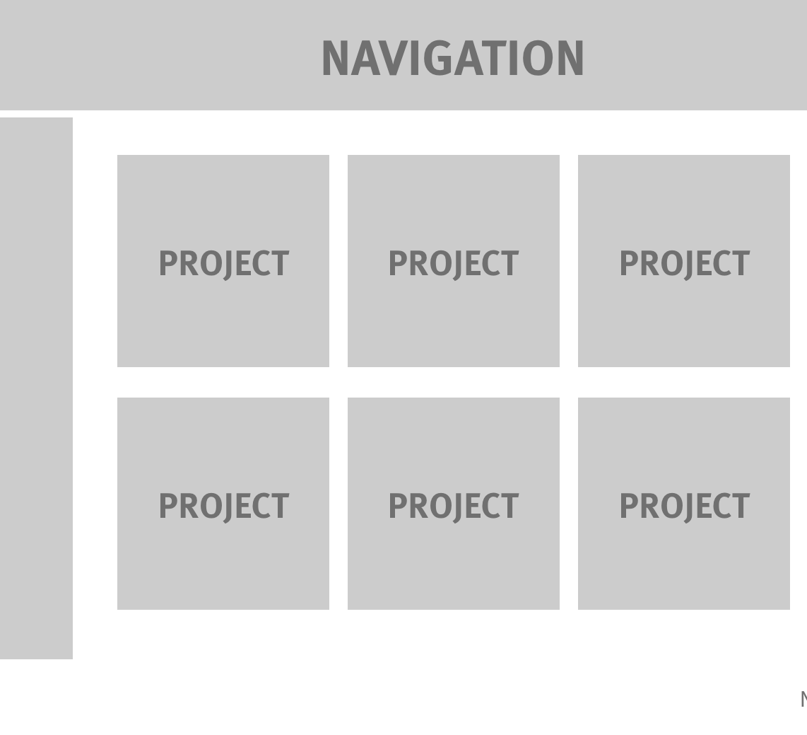
Strategi content-first
Templat konten pada sebuah website portfolio
Anda mungkin perlu memasukkan 3 sampai 5 studi kasus pada website portfolio Anda. Walaupun studi kasus Anda berbeda - beda (warna, elemen visual dll), Anda tetap perlu menjaga templat yang sama untuk semua studi kasus.
Templat tersebut juga perlu Anda gunakan dari tahap awal penulisan. Dengan menggunakan templat yang cukup seragam, pengguna Anda akan mengerti tulisan Anda dari satu kasus ke kasus lainnya dengan sangat mudah.
Notes:
Image from https://www.nngroup.com/articles/ux-design-portfolios/

Slide 10
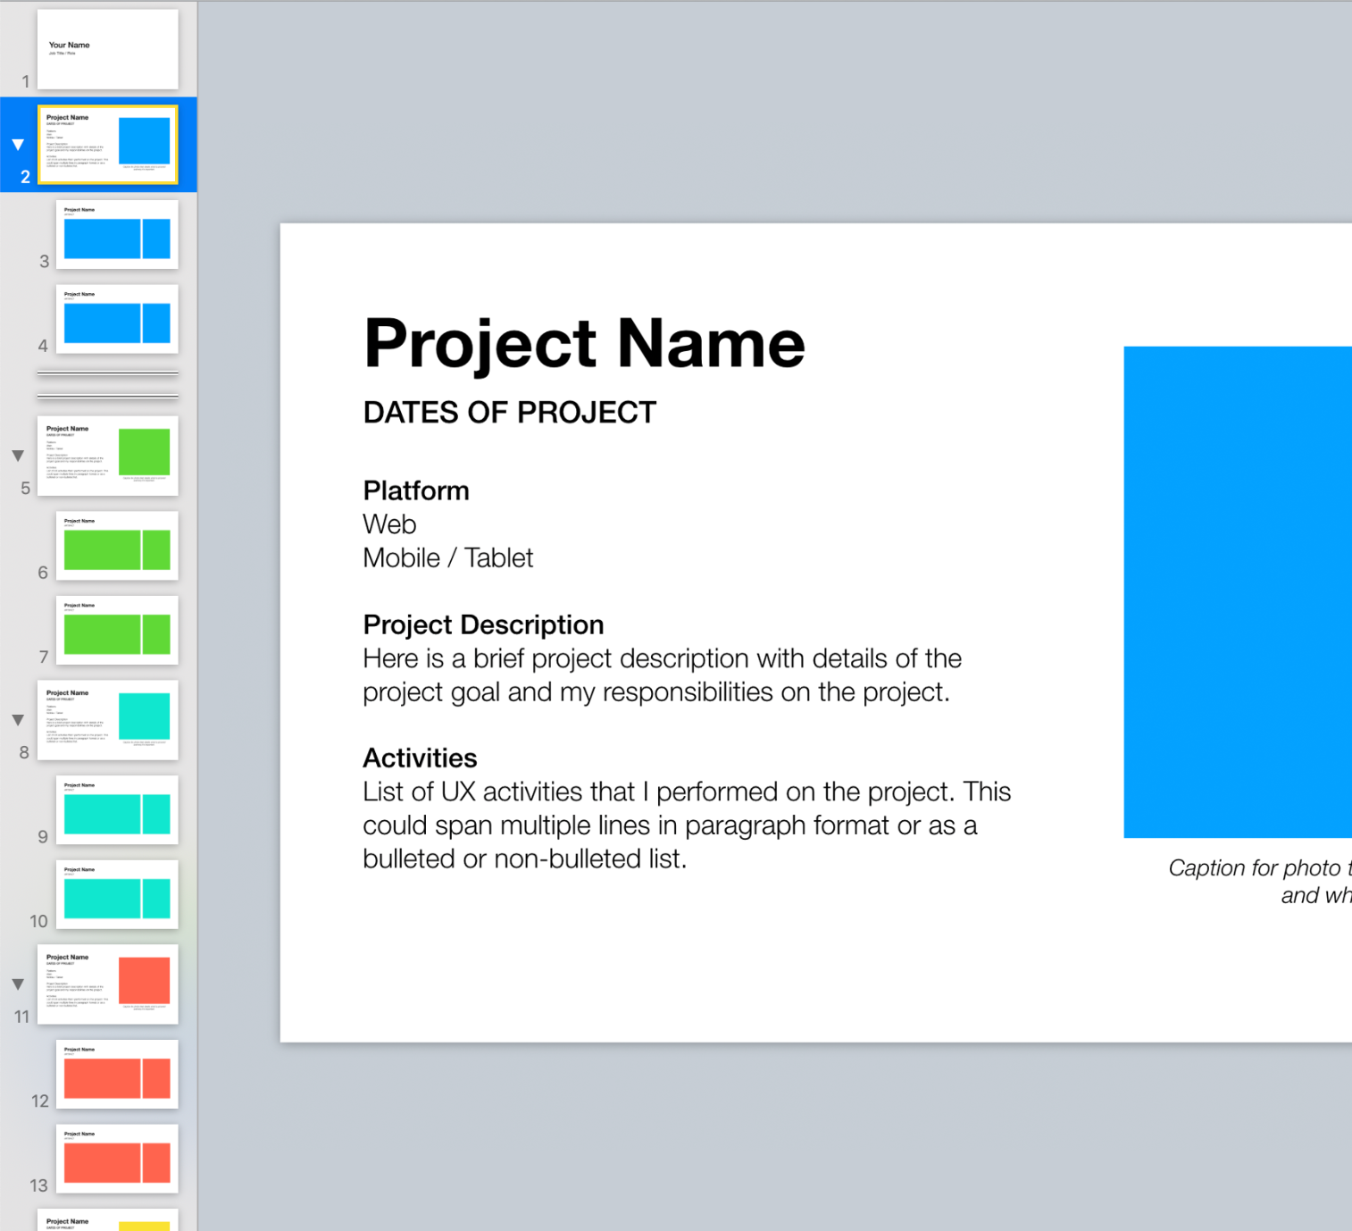
Strategi content-first
Templat konten pada sebuah PDF portfolio
Media populer lainnya untuk portfolio adalah PDF digital atau dek slide, yang juga berfungsi sebagai presentasi proyek Anda.
Saat membuat portfolio PDF, simpanlah PDF master yang mencakupi semua proyek Anda. Saat Anda melamar pekerjaan, Anda dapat dengan mudah menyembunyikan proyek yang tidak relevan dan menampilkan portfolio yang spot-on pada rekruter / perusahaan yang Anda lamar.
Notes:
Image from https://www.nngroup.com/articles/ux-design-portfolios/

Slide 11
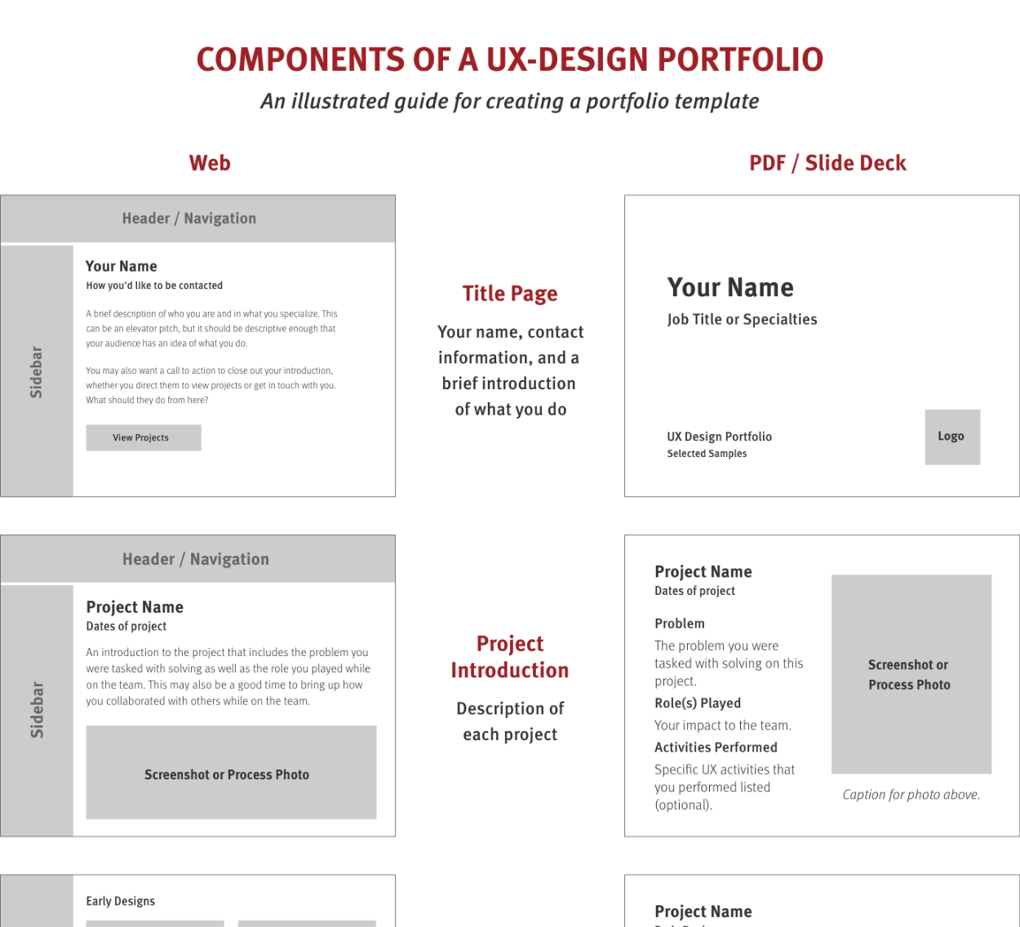
Strategi content-first
Templat konten studi kasus dari Nielsen Norman Group
Nielsen Norman Group menyediakan sebuah templat yang dapat Anda gunakan saat mulai menulis konten. Templat yang mereka sediakan ada dua, satu untuk portfolio berbasis web dan satu untuk PDF portfolio.
Sekali lagi, ingatlah apapun format yang Anda pilih, buat template dasar yang akan Anda ikuti sehingga semua proyek Anda terlihat kohesif.
Lihat templat disini
Notes:
Image from https://www.nngroup.com/articles/ux-design-portfolios/

Slide 12
Piramida UX Portfolio

Slide 13
UX Portfolio Pyramid helps you build your UX portfolio with maximum focus and minimum distractions

Slide 14
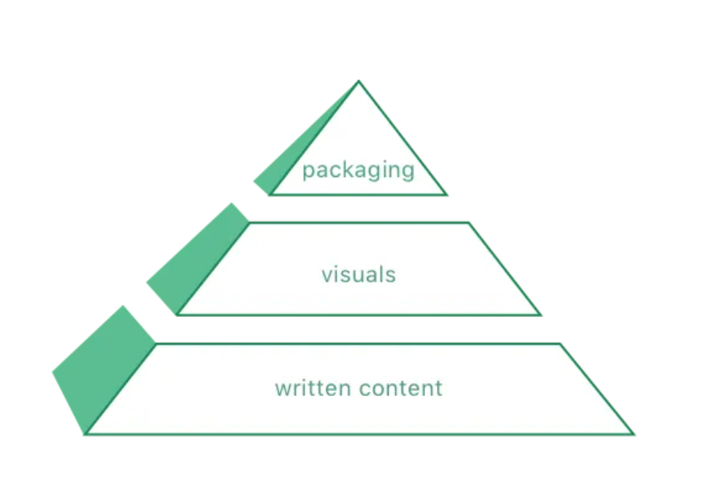
Piramida UX portfolio
Piramida UX Portfolio
Seringkali kita bingung atas konten apa yang harus dimasukkan ke dalam portfolio UX, dan bagaimana menyusun konten - konten tersebut supaya enak di baca.
Selain itu, seringkali kita berada di posisi dimana kita telah menulis studi kasus akan tetapi masih bingung bagaimana menampilkan studi kasus dengan hasil desain atau bukti - bukti proses desain secara bersamaan.
Untuk mengatasi kebingungan - kebingungan diatas, kita dapat merujuk pada piramida UX portfolio (gambar di samping).
Notes:
Image from https://www.uxbeginner.com/ux-portfolio-course/

Slide 15
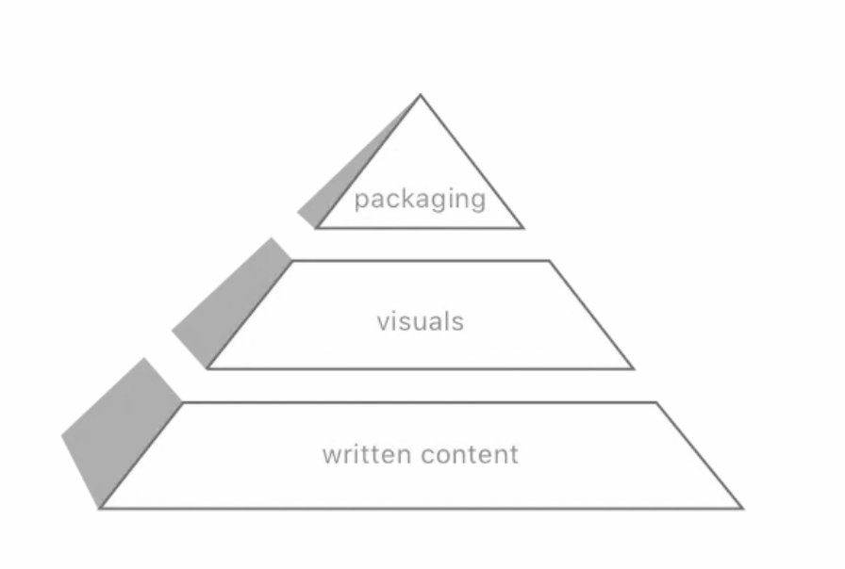
Piramida UX portfolio
Piramida UX Portfolio adalah sebuah framework (kerangka kerja) yang dapat membantu Anda membangun portfolio UX Anda dengan fokus maksimum dan gangguan minimum.
Tentunya, kerangka kerja (piramida) di samping dapat diimplementasikan setelah Anda telah menyelesaikan proyek Anda secara keseluruhan.
Anda perlu memulai dengan written content atau konten tertulis. Susunlah konten Anda seperti yang telah kita pelajari pada bab studi kasus, dari judul sampai hasil.
Notes:
Image from https://www.uxbeginner.com/ux-portfolio-course/

Slide 16
Piramida UX portfolio
Sembari Anda menyusun written content atau studi kasus Anda, Anda dapat memikirkan visual - visual apa yang dapat menemani tulisan Anda.
Tentunya, hasil - hasil desain dan juga dokumentasi proses desain Anda seperti user journey maps, wireframes, atau hasil card sorting juga dapat menemani written content Anda.
Notes:
Image from https://www.uxbeginner.com/ux-portfolio-course/

Slide 17
Piramida UX portfolio
Nah, yang terakhir adalah packaging. Packaging yang dimaksudkan disini adalah bagaimana Anda merangkai semua studi kasus Anda yang berisi written content dan visuals menjadi satu portfolio.
Pada umumnya, packaging yang dimaksudkan pada konteks ini adalah sebuah website portfolio.
Anda perlu mengemas studi kasus Anda satu per satu, dan membungkusnya dengan desain website yang baik informatif dan on-brand agar menarik perhatian target audiens Anda.
Notes:
Image from https://www.uxbeginner.com/ux-portfolio-course/

Slide 18
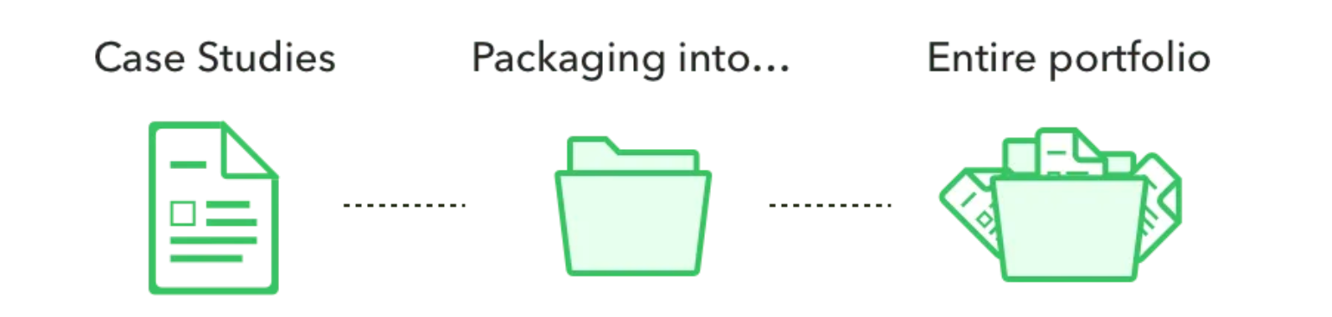
Piramida UX portfolio
Notes:
Image from https://www.uxbeginner.com/ux-portfolio-course/

Slide 19
Platform - platform portfolio

Slide 20
Platform - platform portfolio
Platform - platform portfolio
Walaupun portfolio dalam bentuk PDF atau dalam bentuk unggahan pada Dribbble/Behance mencukupi, alangkah baiknya jika kita juga belajar membuat website sembari menyusun portfolio.
Maka dari itu, mari kita telusuri beberapa platform dimana Anda dapat membuat portfolio berbasis web Anda dengan mudah dan tanpa perlu mendalami web programming.
Notes:
Photo by Domenico Loia on Unsplash

Slide 21
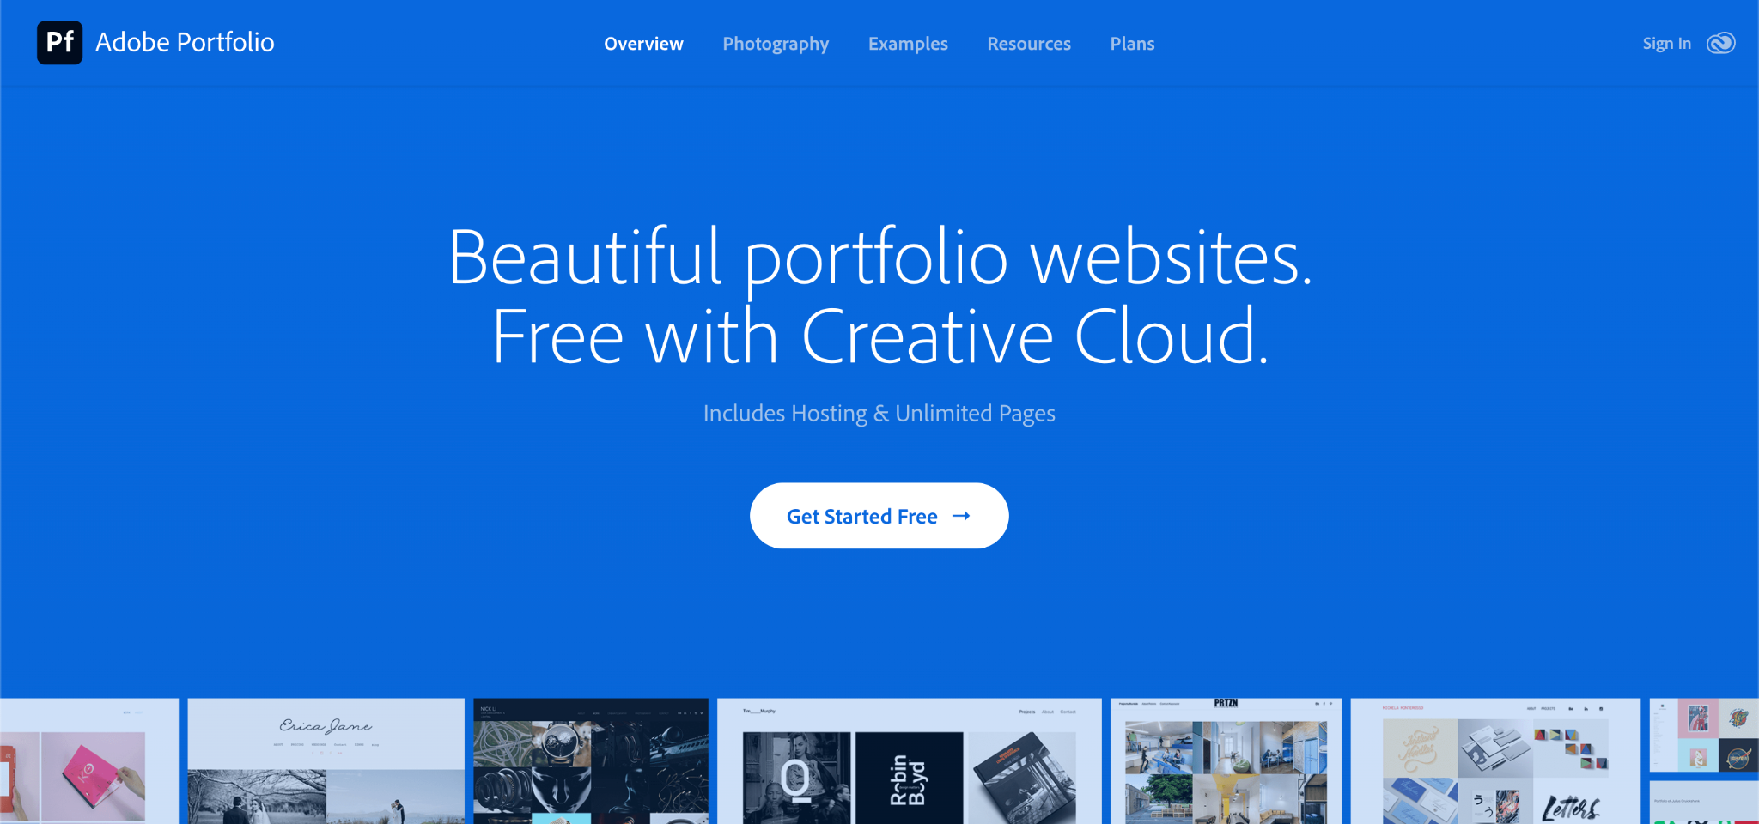
Platform - platform portfolio
1) Adobe Portfolio
Adobe Portfolio, salah satu alat gratis yang disertakan dalam paket Adobe Creative Cloud berbayar, memungkinkan desainer untuk membuat situs portfolio yang indah dan berkualitas tinggi.

Slide 22
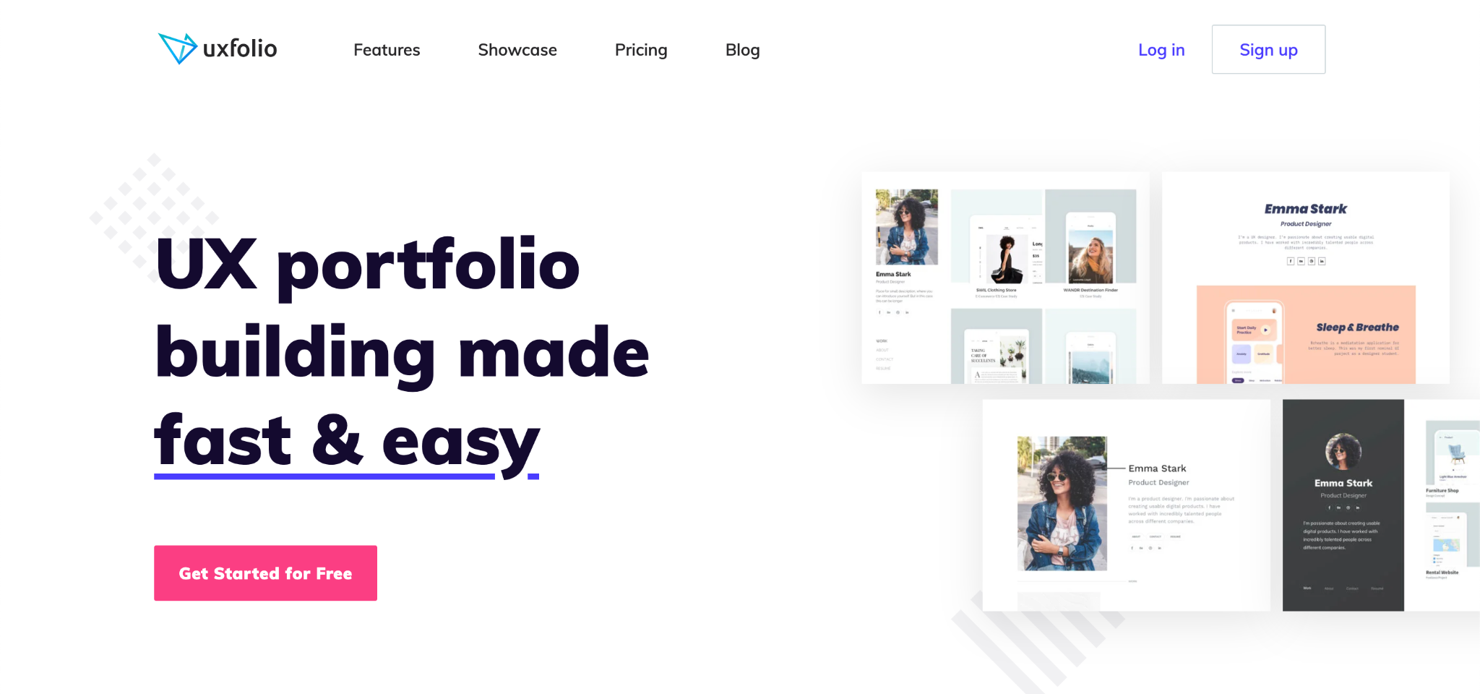
Platform - platform portfolio
2) UXfolio
Dengan opsi untuk menyematkan prototipe dan dukungan copywriting dalam platform, uxfol.io mendorong desainer untuk menampilkan proses dan keputusan desain mereka dalam portfolio (tidak hanya hasil jadi).

Slide 23
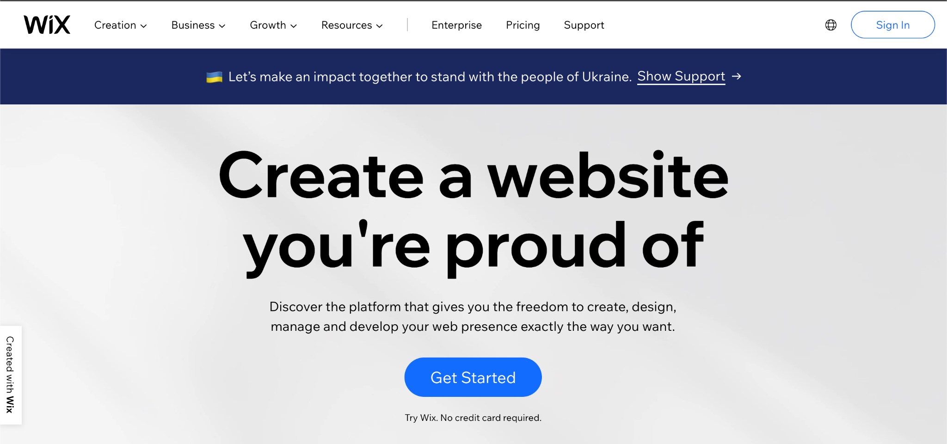
Platform - platform portfolio
3) Wix
Baik Wix dan WordPress memungkinkan Anda membuat situs web tanpa belajar coding. Wix terutama mempunyai banyak fitur dan templat yang memudahkan desainer untuk menampilkan situs yang seamless.

Slide 24
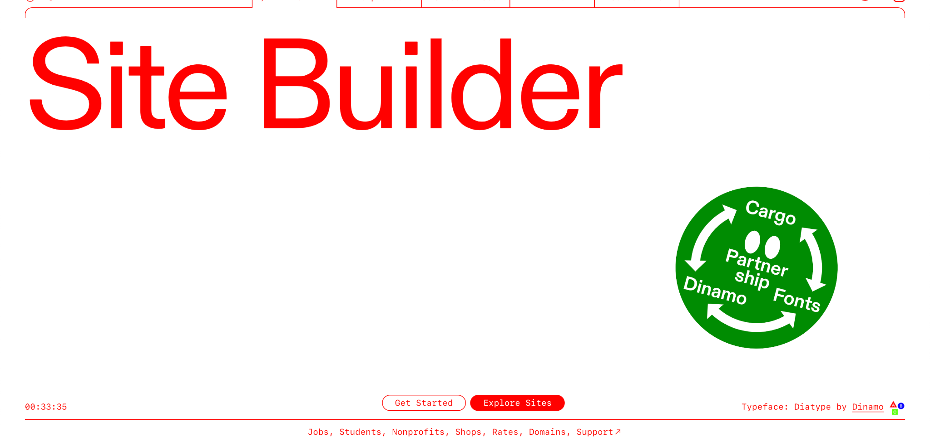
Platform - platform portfolio
4) Cargo
Ditujukan untuk desainer yang menyukai avant-garde, Cargo memungkinkan desainer untuk membuat situs web portfolio pribadi yang berdiri sendiri dengan URL mereka sendiri.
Tidak seperti situs web portfolio gratis biasa yang memungkinkan desainer membuat akun, desainer pemula memerlukan undangan untuk bergabung dengan Cargo.

Slide 25
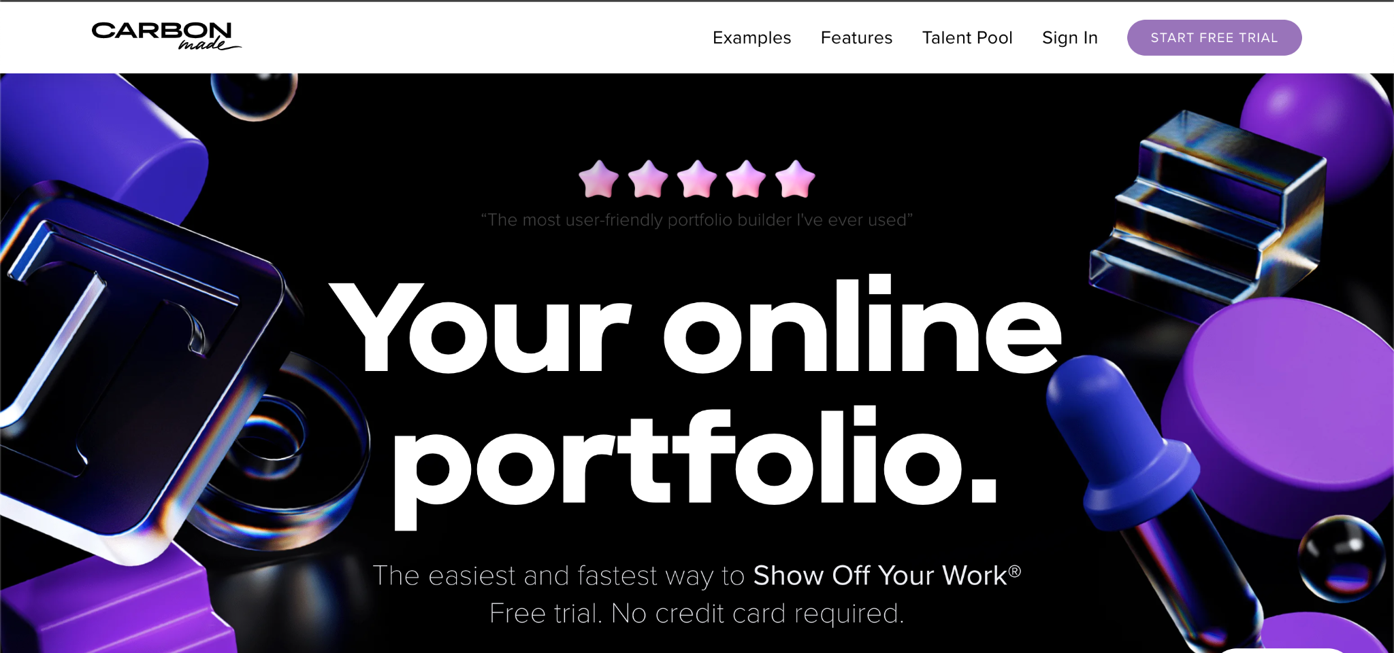
Platform - platform portfolio
5) Carbonmade
Carbonmade membantu Anda memamerkan pekerjaan Anda dan ditemukan. Sempurna untuk fotografer, ilustrator, desainer gerak, desainer grafis, copywriter dan para pekerja kreatif lainnya.

Slide 26
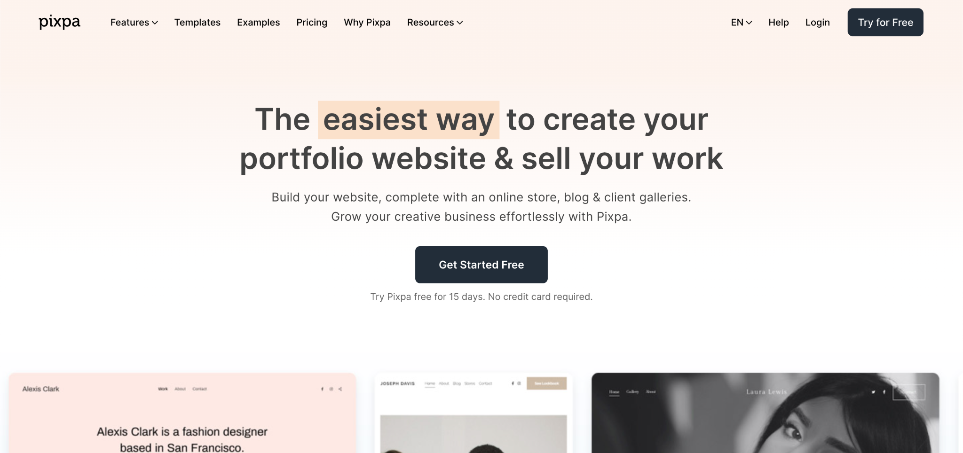
Platform - platform portfolio
6) Pixpa
Jika pekerjaan Anda berkisar pada visual yang memukau, Pixpa adalah pilihan yang tepat untuk Anda. Galeri Pixpa memberi opsi tampilan gambar dengan fleksibilitas yang tinggi.

Slide 27
No code website builders

Slide 28

No code website builders
No Code Website Builders
Pembuat situs web (Website builders) adalah alat yang pada umumnya memungkinkan pembuatan situs web tanpa pengeditan kode manual.
Mereka terbagi dalam dua kategori: 1) alat kepemilikan online yang disediakan oleh
perusahaan hosting web. Ini biasanya ditujukan bagi
pengguna untuk membangun situs pribadi mereka.
2) perangkat lunak offline yang berjalan di komputer,
membuat halaman dan kemudian dapat menerbitkan
halaman ini di host mana pun. (sering dianggap sebagai
"perangkat lunak desain situs web", daripada "pembuat
situs web".)
Notes:
Photo by Le Buzz on Unsplash

Slide 29
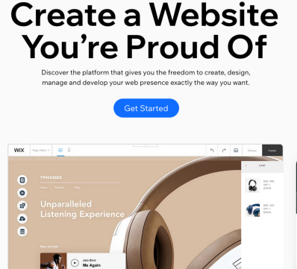
No code website builders
Mari mencoba!
Contoh - contoh yang kita bahas sebelumnya termasuk dalam kategori pertama yaitu alat kepemilikan online yang disediakan oleh perusahaan hosting web. Ini biasanya ditujukan bagi.
Pada sesi ini, mari kita coba dua website builders yaitu Wix dan Adobe Portfolio.

Slide 30
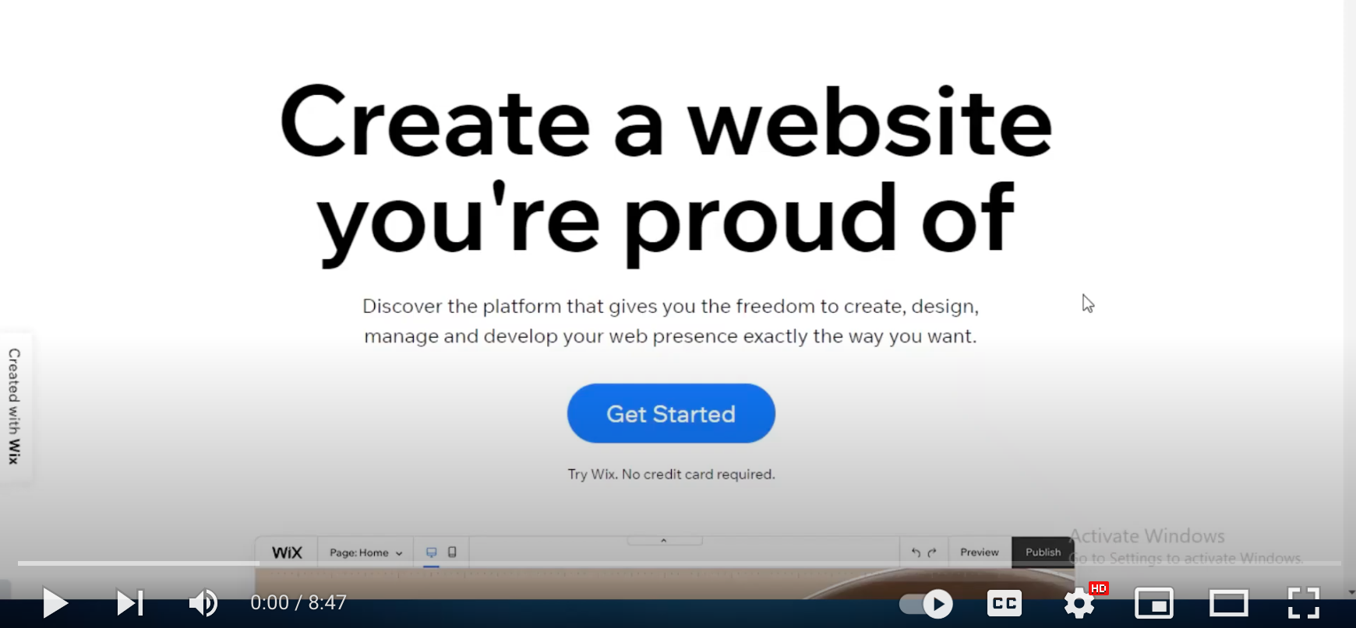
Platform - platform portfolio
Tutorial pendek untuk membuat portfolio dengan Wix
Pada tutorial di bawah ini (klik gambar untuk melihat video), Anda akan mempelajari cara membuat sebuah website dalam hitungan menit dengan Wix Advanced Options.

Slide 31
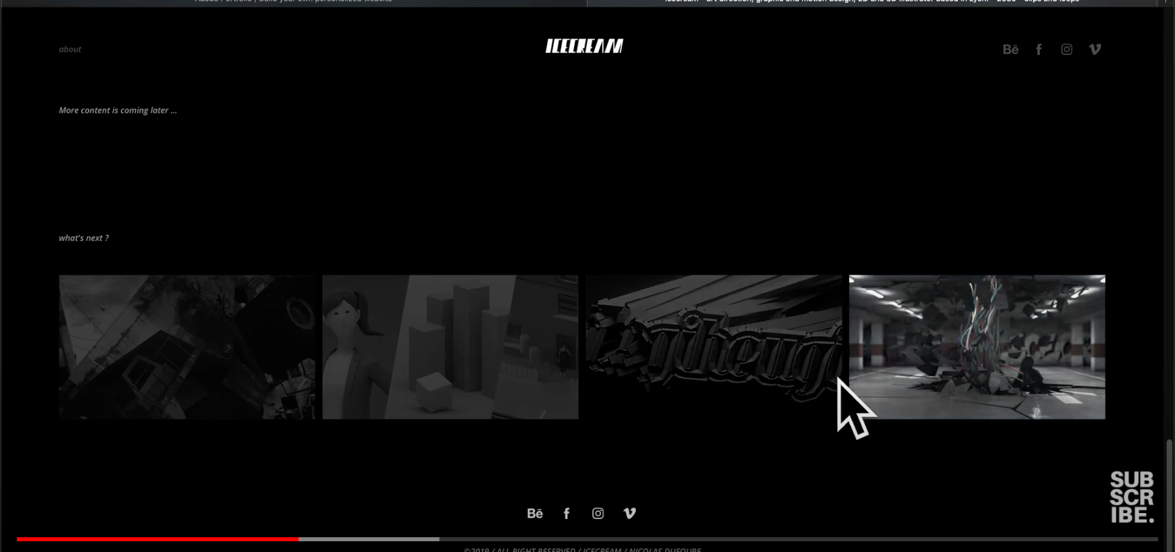
Platform - platform portfolio
Tutorial pendek untuk membuat portfolio dengan Adobe Portfolio
Pada tutorial di bawah ini (klik gambar untuk melihat video), Anda akan mempelajari cara membuat sebuah website dalam hitungan menit dengan Wix Advanced Options.

Slide 32
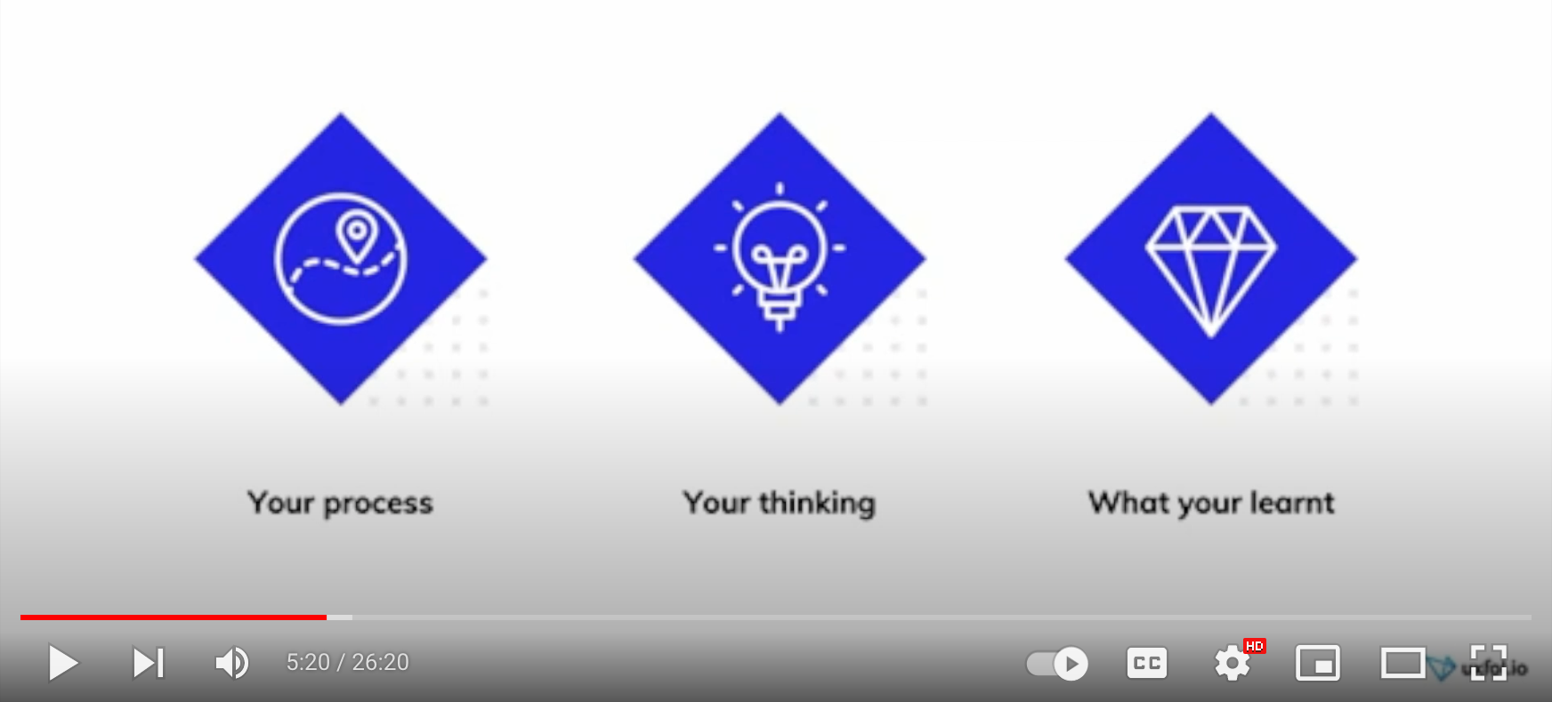
Platform - platform portfolio
A Webinar: Membangun Portofolio UX yang Luar Biasa?
Webinar ini tidak terlalu berkaitan dengan website builders, akan tetapi jika Anda mempunyai waktu senggang tontonlah webinar ini untuk menambah ilmu terkait penyusunan portfolio.

Slide 33
No code website builders
Ingatlah…
Saat Anda mengerjakan proyek baru, simpan semua artefak atau proses dokumen untuk digunakan sebagai studi kasus di masa mendatang dalam portfolio Anda.
Saat membuat portfolio desain UX Anda, ingat tip berikut:
Curate, curate, curate
Tunjukkan karya nyata, meski berantakan
Sorot kolaborasi dengan tim
Renungkan siapa Anda sebagai seorang desainer dan di mana Anda ingin berada

Slide 34
Saatnya Quiz

Slide 35
Quiz
1. Jika masih ragu dari mana Anda dapat memulai tulisan studi kasus, Anda dapat melakukan hal - hal berikut, kecuali…
Mengikuti alur penyusunan studi kasus
Menggunakan sebuah templat konten
Menyalin konten dari sebuah platform

Slide 36
Quiz
1. Jika masih ragu dari mana Anda dapat memulai tulisan studi kasus, Anda dapat melakukan hal - hal berikut, kecuali…
Mengikuti alur penyusunan studi kasus
Menggunakan sebuah templat konten
Menyalin konten dari sebuah platform
Menyalin konten dari sebuah platform bukanlah praktik yang dianjurkan untuk memulai tulisan. Konten yang Anda salin belum tentu konten yang baik, dan dapat mengarahkan Anda ke plagiarisme.

Slide 37
Quiz
2. Pendekatan content-first mengharuskan
Adanya konten final sebelum menambahkan visual
Adanya struktur konten sebelum menambahkan visual
Adanya elemen visual sebelum struktur konten

Slide 38
Quiz
2. Pendekatan content-first mengharuskan
Adanya konten final sebelum menambahkan visual
Adanya struktur konten sebelum menambahkan visual
Adanya elemen visual sebelum struktur konten
Pendekatan content-first tidak mengharuskan konten sepenuhnya ditulis dan dipoles sebelum memulai desain atau penambahan elemen visual. Mendefinisikan struktur konten adalah yang terpenting.

Slide 39
Quiz
3. Berikut adalah alasan - alasan mengapa Anda perlu mempunyai templat yang cukup seragam untuk studi kasus - studi kasus Anda, kecuali…
Untuk memudahkan pembaca saat beralih dari satu studi kasus ke yang lainnya
Untuk memberikan rasa identitas (brand) pada tulisan Anda
Untuk menunjukkan bahwa proyek - proyek Anda mengalami proses yang sama

Slide 40
Quiz
3. Berikut adalah alasan - alasan mengapa Anda perlu mempunyai templat yang cukup seragam untuk studi kasus - studi kasus Anda, kecuali…
Untuk memudahkan pembaca saat beralih dari satu studi kasus ke yang lainnya
Untuk memberikan rasa identitas (brand) pada tulisan Anda
Untuk menunjukkan bahwa proyek - proyek Anda mengalami proses yang sama
Pendekatan content-first tidak mengharuskan konten sepenuhnya ditulis dan dipoles sebelum memulai desain atau penambahan elemen visual. Mendefinisikan struktur konten adalah yang terpenting.

Slide 41
Quiz
4. Piramida Portofolio UX membantu Anda membangun portfolio UX Anda dengan…
Fokus maksimum dan gangguan maksimum
Fokus maksimum dan gangguan minimum
Fokus minimum dan gangguan maksimum
Fokus minimum dan gangguan minimum

Slide 42
Quiz
4. Piramida Portofolio UX membantu Anda membangun portfolio UX Anda dengan…
Fokus maksimum dan gangguan maksimum
Fokus maksimum dan gangguan minimum
Fokus minimum dan gangguan maksimum
Fokus minimum dan gangguan minimum
UX Portfolio Pyramid helps you build your UX portfolio with maximum focus and minimum distractions

Slide 43
Quiz
5. Pada dasar Piramida UX Portfolio, Anda dapat menemukan…
Visuals
Packaging
Written Content

Slide 44
Quiz
5. Pada dasar Piramida UX Portfolio, Anda dapat menemukan…
Visuals
Packaging
Written Content
Kita perlu mengawali proses dengan written konten, lalu menambahkan visuals dan baru membungkus (package) konten dan visual kita dengan menarik.

Slide 45
Quiz
6. Berikut adalah beberapa platform dimana Anda dapat membuat portfolio berbasis web, kecuali…
Wix
Uxfolio
Cargo
Dreamweaver

Slide 46
Quiz
6. Berikut adalah beberapa platform dimana Anda dapat membuat portfolio berbasis web, kecuali…
Wix
Uxfolio
Cargo
Dreamweaver
Adobe Dreamweaver adalah program pembuatan situs web yang memungkinkan Anda membangun dan menerbitkan halaman web hampir di mana saja dengan perangkat lunak yang mendukung HTML, CSS, JavaScript, dan lainnya

Slide 47
Quiz
7. Website builders terbagi menjadi dua kategori, salah satunya adalah…
alat kepemilikan online yang disediakan oleh perusahaan hosting web.
perangkat lunak online yang berjalan di komputer,
alat kepemilikan offline yang disediakan oleh perusahaan hosting web.

Slide 48
Quiz
7. Website builders terbagi menjadi dua kategori, salah satunya adalah…
alat kepemilikan online yang disediakan oleh perusahaan hosting web.
perangkat lunak online yang berjalan di komputer,
alat kepemilikan offline yang disediakan oleh perusahaan hosting web.
Website builders terbagi menjadi dua kategori:
1) alat kepemilikan online yang disediakan oleh perusahaan hosting web. Ini biasanya ditujukan bagi pengguna untuk membangun situs pribadi mereka.
2) perangkat lunak offline yang berjalan di komputer, membuat halaman dan kemudian dapat menerbitkan halaman ini di host mana pun. (sering dianggap sebagai "perangkat lunak desain situs web", daripada "pembuat situs web".)

Slide 49
Referensi dan bacaan lebih lanjut
Referensi dan bacaan lebih lanjut
1) UX Design Portfolios by Nielsen Norman Group 2) Build a UX portfolio to land your dream UX job by UX
Beginner
3) The Best Free UX/UI Portfolio Websites to Use in 2022
by CareerFoundry
4) UX Portfolio Case Study template (plus examples from
successful hires) by UX Design Mastery

Slide 50

TERIMA
KASIH

